Slide 1
Taajuusnäytteistys 3-kanavaisille kaiuttimille
Frequency-sampling method

Slide 2
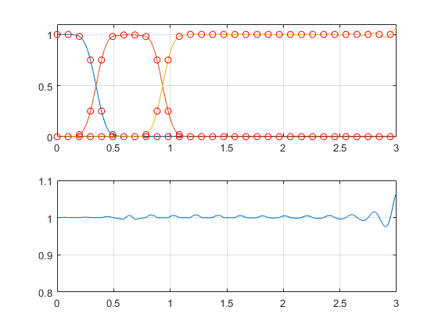
Miksi taajuusnäytteistys?
Yksinkertainen suunnittelu ja toteutus
Työkalujen puute vaikeuttaa, esim. MATLAB:ssa
Lyhyet suodattimet ovat laskennallisesti tehokkaita

Slide 3
Suunnittelu
Taajuusvaste suunnitellaan ottamalla suodattimen pituuden verran näytteitä tasavälein
Näytteiden välillä esiintyy interrippeliä, jota voidaan pienentää sopivalla asettelulla ja pituudella
Suunnitellusta taajuusvasteesta otetaan käänteinen Fourier-muunnos

Slide 4
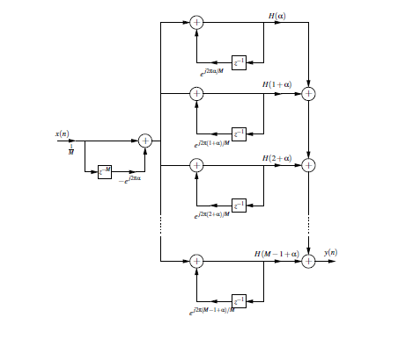
Suodattimen rakenne
Kaskadina kampa ja rinnakkaiset resonaattorit
Kammassa suodattimen pituinen viive
Resonaattorit vastaavat suunnitellun taajuusvasteen pisteitä

Slide 5
Vaatimusmäärittelyt
Lowpass 0 – 500 Hz (491 Hz)
Bandpass 500 – 5000 Hz (573 – 5072 Hz)
Highpass 5000 – 20000 Hz (5072 – 22050 Hz)
Päästökaistan vahvistus 1 dB
Estokaistan vahvistus -20 dB
Interrippeli n. 0.2 dB

Slide 6
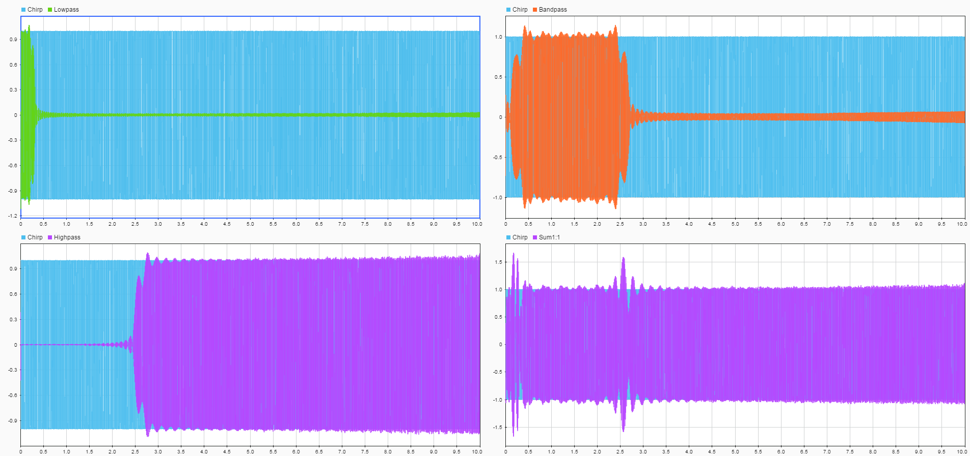
Suodattimet

Slide 7
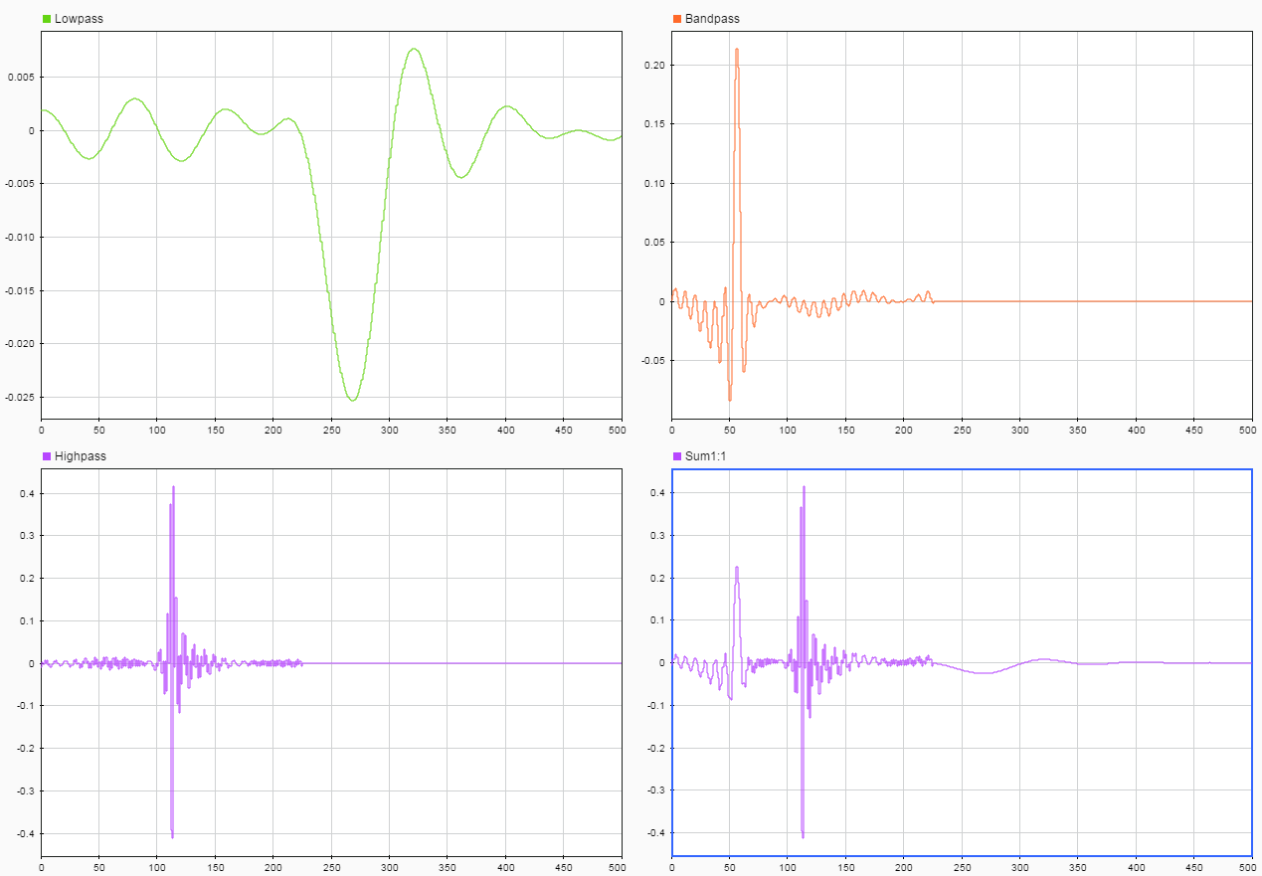
Impulssivaste
Suodattimien pituus määrittää impulssivasteiden asettumisajan
Highpass ja bandpass 226 s ja lowpass 526 s

Slide 8
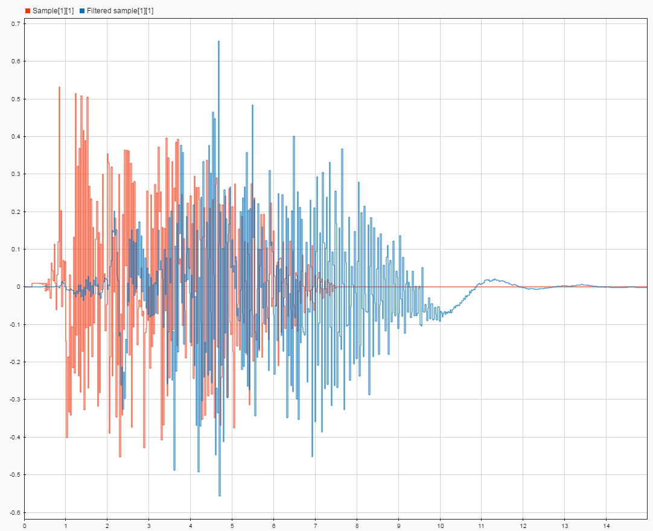
Audio
Suuri viive
Vahvistukset
Kamman vaikutus on nähtävissä suodatuksen tuloksesta
Tulos on tunnistettavissa, mutta epämuodostunut

Slide 9
Johtopäätökset
Suunnittelu on yksinkertaista ilman työkalujakin
Matalat taajuudet tuottavat ongelmia
Tarkkuus, siirtymäkaista ja interrippeli riippuvat suodattimen pituudesta
Pituuden kasvatus lisää laskentaa ja viivettä
Ei ole paras vaihtoehto äänen suodatukseen

Slide 10
